Slide 1
Agrupando flip-flops e portas para criar registradores

Slide 2
Registradores de 1 bit
colocar em 1
DC Set (PR)
entrada
D
ler
Q
saída
carga
Ck
Q’
saída complementada
DC Reset (CLR)
zerar

Slide 3
Registradores de vários bits
um flip-flop por bit
sinais de controle comuns a todos os flip-flops
DC Set
DC Set
DC Set
DC Set
D
Q
D
Q
D
Q
D
Q
Ck
Ck
Ck
Ck
Q’
Q’
Q’
Q’
DC Reset
DC Reset
DC Reset
DC Reset
CARGA
ZERAR
Quando lê as entradas ?
Quando zera todos os bits ?
- nas bordas positivas do sinal CARGA
- quando o sinal ZERAR passa de 1 para 0

Slide 4
Registrador com carga e saída paralelas
e_{n-1}
e_{n-2}
e₁
e₀
DC Set
DC Set
DC Set
DC Set
D
Q
D
Q
D
Q
D
Q
Ck
Ck
Ck
Ck
Q’
Q’
Q’
Q’
DC Reset
DC Reset
DC Reset
DC Reset
CARGA
s_{n-1}
s_{n-2}
s₁
s₀
entradas D lidas simultaneamente, na borda do sinal de CARGA
saídas disponíveis continuamente (esperar terminar as cargas)

Slide 5
Registrador com carga e saída seriais
(registrador de deslocamento)
e
DC Set
DC Set
DC Set
DC Set
D
Q
D
Q
D
Q
D
Q
Ck
Ck
Ck
Ck
Q’
Q’
Q’
Q’
DC Reset
DC Reset
DC Reset
DC Reset
CARGA
s
entradas D lidas simultaneamente, na borda do sinal de CARGA
valor de e armazenado no FF da “esquerda”
demais FFs deslocam para a “direita” seu conteúdo
valor do FF mais à “direita” sai do registrador
somente o bit mais à “direita” fica disponível na saída s

Slide 6
Registrador com carga serial e saída paralela
(aplicação: recepção de dados em linhas seriais)
e
DC Set
DC Set
DC Set
DC Set
D
Q
D
Q
D
Q
D
Q
Ck
Ck
Ck
Ck
Q’
Q’
Q’
Q’
DC Reset
DC Reset
DC Reset
DC Reset
CARGA
s_{n-1}
s_{n-2}
s₁
s₀
entradas D lidas simultaneamente, na borda do sinal de CARGA
valor de e armazenado no FF da “esquerda”
demais FFs deslocam para a “direita” seu conteúdo
valor do FF mais à “direita” sai do registrador
saídas disponíveis continuamente (esperar terminar as cargas)

Slide 7
Contador binário de 4 bits
s₃ s₂ s₁ s₀
0 0 0 0
0 0 0 1
0 0 1 0
0 0 1 1
0 1 0 0
0 1 0 1
0 1 1 0
0 1 1 1
1 0 0 0
1 0 0 1
1 0 1 0
1 0 1 1
1 1 0 0
1 1 0 1
1 1 1 0
1 1 1 1
0 0 0 0
1
DC Set
1
DC Set
1
DC Set
1
DC Set
T
Q
T
Q
T
Q
T
Q
CONTAR
Ck
Ck
Ck
Ck
Q’
Q’
Q’
Q’
DC Reset
DC Reset
DC Reset
DC Reset
ZERAR
s₀
s₁
s₂
s₃
contar = somar 1 ao registrador a cada borda negativa do sinal de CONTAR
conta de 0000₂ a 1111₂ e depois volta a 0000₂
FF da esquerda é o bit menos significativo
pode ser zerado no meio da contagem (ZERAR)

Slide 8
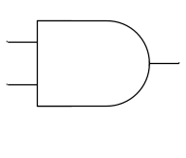
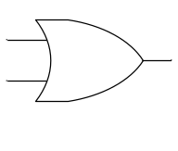
Unidade de Aritmética e Lógica
(circuito combinacional)
os valores de S, N, Z, C e V dependem apenas dos valores das entradas X, Y e dos sinais de controle
contém um circuito para cada operação
o valor que vai para as saídas é selecionado de acordo com os sinais de controle
X
Y
n
n
ADD
AND
UAL
OR
NOT
n
S
N
Z
C
V
Instrução NOT
Instrução AND
Instrução OR
X
S
X
S
X
S
Y
Y

Slide 9

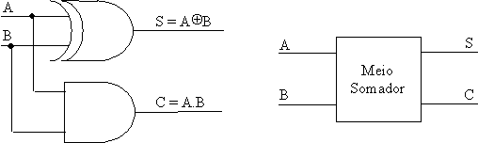
Meio Somador (Half Adder)

Slide 10

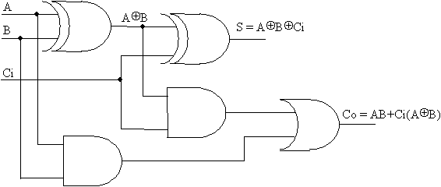
Somador Completo (Full Adder)

Slide 11
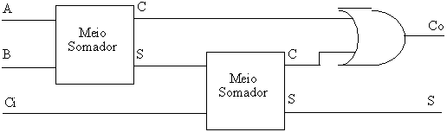
Somador Completo (Full Adder)

Slide 12
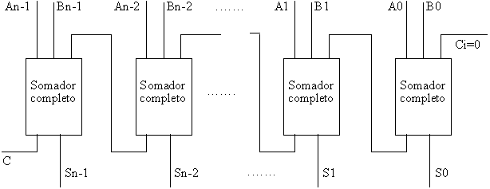
Somador binário (paralelo) de n bits

Slide 13
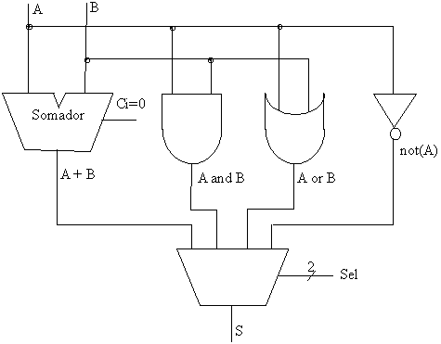
UAL: reunindo todos os circuitos

Slide 14
Códigos de Condição
(registradores de 1 bit)
DC Set
D
Q
DC Set
N
D
Q
carga N
C
Ck
carga C
Ck
Q’
DC Reset
Q’
DC Reset
D = bit 7 da saída da ULA
D = C_{out} do msbit do somador
DC Set
DC Set
D
Q
D
Q
V
Z
carga V
carga Z
Ck
Ck
Q’
Q’
DC Reset
DC Reset
D = XOR do C_{in} e C_{out}
do msbit do somador
D = NOR dos 8 bits da saída da ULA

Slide 15
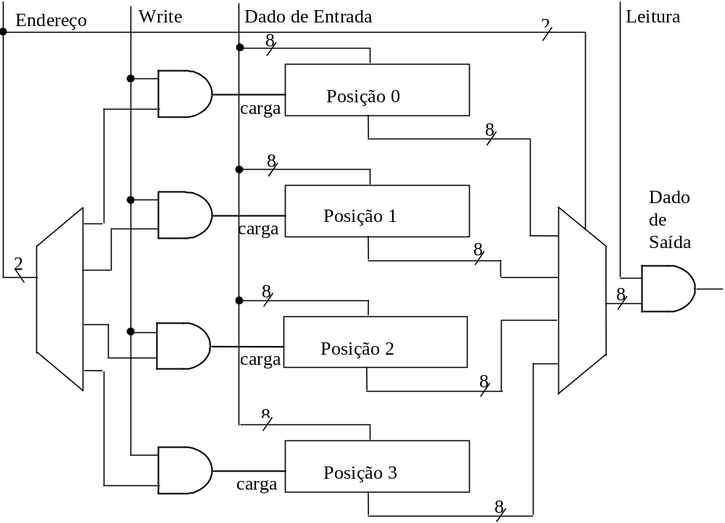
Memória com seleção linear

Slide 16
Memória com seleção matricial
(um “plano”)
L L L L C C C C
CCCC LLLL

Slide 17
Uma palavra: 1 bit em cada “plano”
P0
P1
P2
P3
P4
P5
P6
P7
(1 “plano” pode ser 1 circuito integrado de memória “nk × 1 bit”)

Slide 18
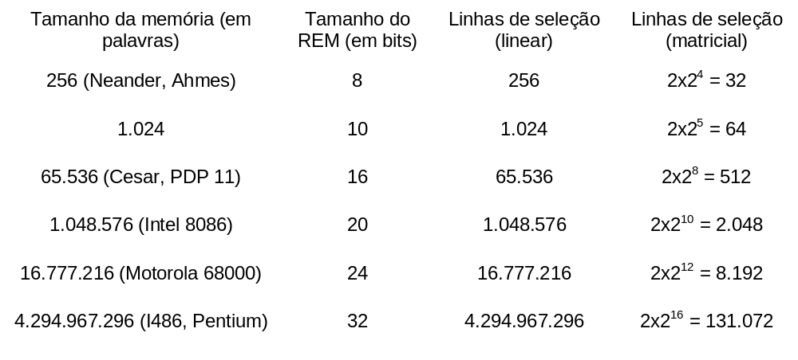
Seleção linear x matricial

